Slide 1
Внеклассное занятие по математике
РАЗРЕЗАНИЕ ГЕОМЕТРИЧЕСКИХ ФИГУР НА ЧАСТИ
Учитель математики сош № 41 ОАО «РЖД»
Кашенцева М.А.

Slide 2
ЗАДАЧИ НА РАЗРЕЗАНИЯ
Теорема Бойяи-Гервина гласит: любой многоугольник можно так разрезать на части, что из этих частей удастся сложить квадрат.

Slide 3
ЗАДАНИЕ 1
Разрежьте прямоугольник a ˟ 2a на такие части, чтобы из них можно было составить квадрат.

Slide 4
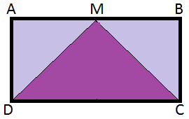
РЕШЕНИЕ ЗАДАНИЯ 1
Прямоугольник ABCD разрежем на три части по линиям MD и MC
(М – середина АВ)

Slide 5
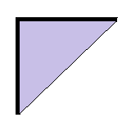
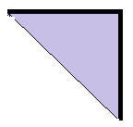
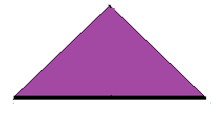
РЕШЕНИЕ ЗАДАНИЯ 1
Треугольник АMD переместим так, чтобы вершина М совместилась с вершиной С, катет АМ переместится на отрезок DС.
Треугольник МВС переместим влево и вниз так, что катет МВ наложится на половину отрезка DС

Slide 6
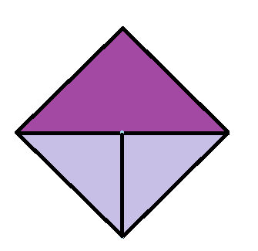
РЕШЕНИЕ ЗАДАНИЯ 1
Треугольник АMD переместим так, чтобы вершина М совместилась с вершиной С, катет АМ переместится на отрезок DС.
Треугольник МВС переместим влево и вниз так, что катет МВ наложится на половину отрезка DС

Slide 7
ЗАДАНИЕ 2
РАЗРЕЗАТЬ РАВНОСТОРОННИЙ ТРЕУГОЛЬНИК НА ЧАСТИ ТАК, ЧТОБЫ ИЗ НИХ МОЖНО БЫЛО СЛОЖИТЬ КВАДРАТ

Slide 8
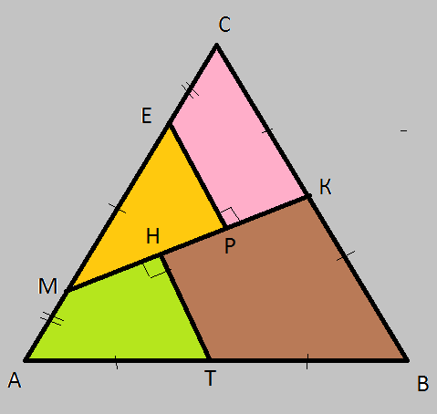
РЕШЕНИЕ ЗАДАНИЯ 2
Обозначим данный правильный треугольник АВС. Необходимо разрезать ∆АВС на многоугольники так, чтобы из них можно было сложить квадрат. Тогда эти многоугольники должны иметь по крайней мере по одному прямому углу.
Пусть К – середина СВ, Т – середина АВ, точки М и Е выберем на стороне АС так, что МЕ=АТ=ТВ=ВК=СК=а, АМ=ЕС=а/2.
Проведем отрезок МК и перпендикулярные к нему отрезки ЕР и ТН.

Slide 9
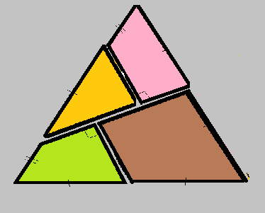
РЕШЕНИЕ ЗАДАНИЯ 2
Разрежем треугольник на части вдоль построенных линий:

Slide 10
РЕШЕНИЕ ЗАДАНИЯ 2
Четырехугольник КРЕС повернем по часовой стрелке относительно вершины К так, что СК совместится с отрезком КВ.
Четырехугольник АМНТ повернем по часовой стрелке относительно вершины Т так, что АТ совместится с ТВ.
Треугольник МЕР переместим так, что в результате получится квадрат:

Slide 11
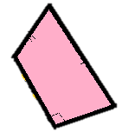
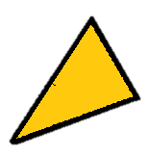
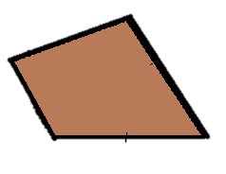
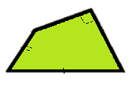
РЕШЕНИЕ ЗАДАНИЯ 2

Slide 12
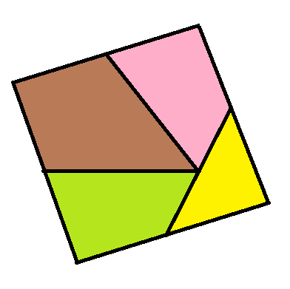
РЕШЕНИЕ ЗАДАНИЯ 2

Slide 13
ЗАДАНИЕ 3
РАЗРЕЗАТЬ КВАДРАТ НА ЧАСТИ ТАК, ЧТОБЫ ИЗ НИХ МОЖНО БЫЛО СЛОЖИТЬ ДВА КВАДРАТА.

Slide 14
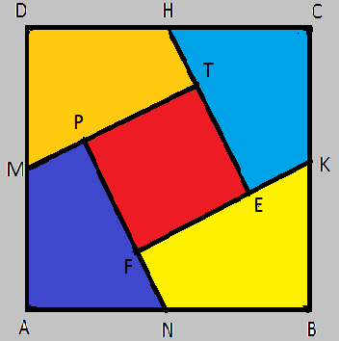
РЕШЕНИЕ ЗАДАНИЯ 3
ОБОЗНАЧИМ ИСХОДНЫЙ КВАДРАТ ABCD. ОТМЕТИМ СЕРЕДИНЫ СТОРОН КВАДРАТА – ТОЧКИ M, N, K, H. ПРОВЕДЕМ ОТРЕЗКИ МТ, НЕ, КF И NР – ЧАСТИ ОТРЕЗКОВ МС, НВ, КА И ND СООТВЕТСТВЕННО.
РАЗРЕЗАВ КВАДРАТ ABCD ПО ПРОВЕДЕННЫМ ЛИНИЯМ, ПОЛУЧИМ КВАДРАТ PTEF И ЧЕТЫРЕ ЧЕТЫРЕХУГОЛЬНИКА MDHT, HCKE, KBNF И NAMP.

Slide 15
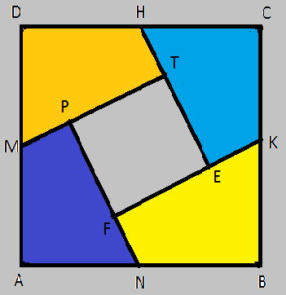
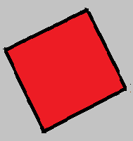
РЕШЕНИЕ ЗАДАНИЯ 3
PTEF – УЖЕ ГОТОВЫЙ КВАДРАТ.
ИЗ ОСТАВШИХСЯ ЧЕТЫРЕХУГОЛЬНИКОВ СОСТАВИМ ВТОРОЙ КВАДРАТ.

Slide 16
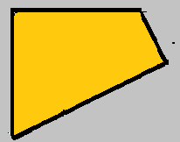
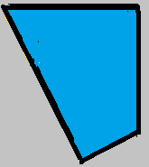
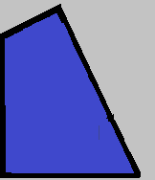
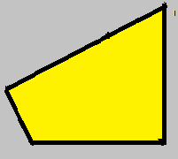
РЕШЕНИЕ ЗАДАНИЯ 3
ВЕРШИНЫ A, B, C И D СОВМЕСТИМ В ОДНУ ТОЧКУ, ОТРЕЗКИ АМ И ВК, MD И КС, BN И СН, DH И АN СОВМЕСТЯТСЯ.
ТОЧКИ Р, Т, Е И F СТАНУТ ВЕРШИНАМИ НОВОГО КВАДРАТА.

Slide 17
ЗАДАНИЕ 4
Из плотной бумаги вырезаны равносторонний треугольник и квадрат. Разрезать эти фигуры на многоугольники так, чтобы из них можно было сложить один квадрат, при этом части должны полностью его заполнять и не должны пересекаться.

Slide 18
РЕШЕНИЕ ЗАДАНИЯ 4
ТРЕУГОЛЬНИК РАЗРЕЖЕМ НА ЧАСТИ ТАК, КАК ПОКАЗАНО В ЗАДАНИИ 2. ДЛИНА СТОРОНЫ ТРЕУГОЛЬНИКА – 2а.

Slide 19
РЕШЕНИЕ ЗАДАНИЯ 4
Теперь следует разделить на многоугольники квадрат так, чтобы из этих частей и того квадрата, который получился из треугольника, составить новый квадрат.

Slide 20
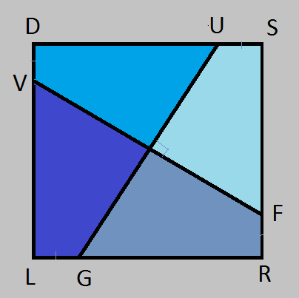
РЕШЕНИЕ ЗАДАНИЯ 4
Возьмем квадрат со стороной 2а, обозначим его LRSD.
Проведем взаимно перпендикулярные отрезки UG и VF так, что DU=SF=RG=LV.
Разрежем квадрат на четырехугольники.

Slide 21
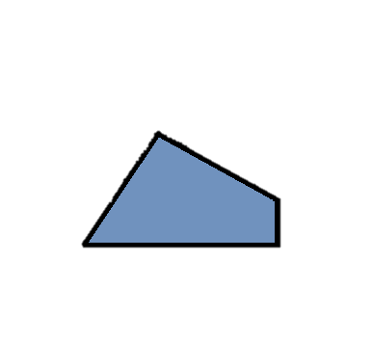
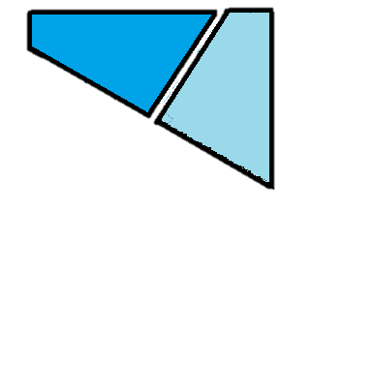
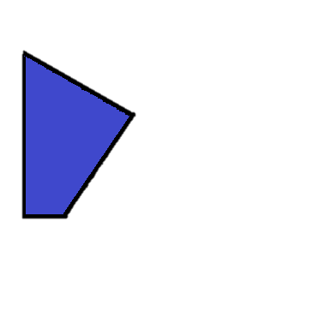
РЕШЕНИЕ ЗАДАНИЯ 4

Slide 22
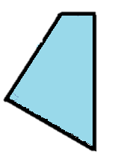
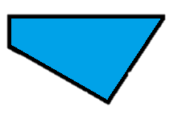
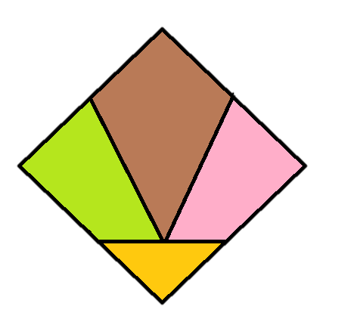
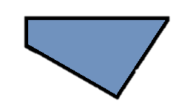
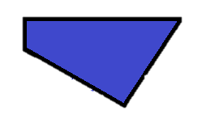
РЕШЕНИЕ ЗАДАНИЯ 4
Возьмем квадрат, составленный из частей треугольника. Выложим четырехугольники – части квадрата так, как показано на рисунке.

Slide 23
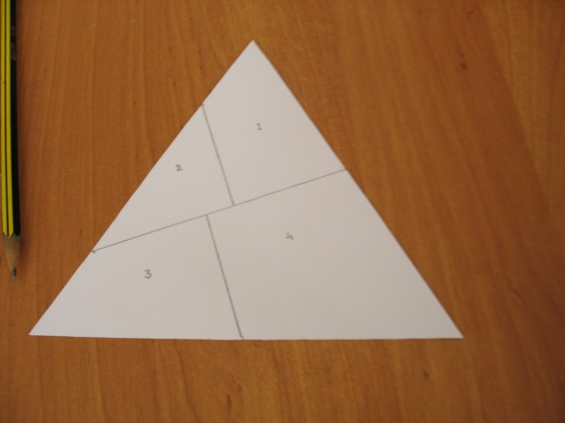
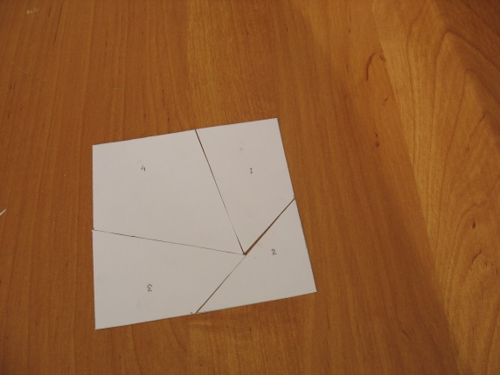
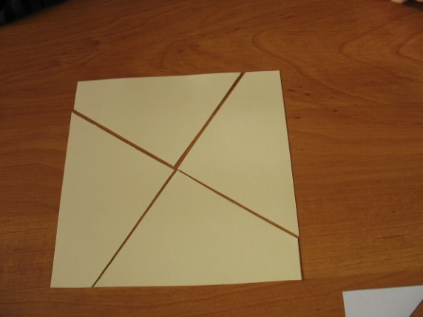
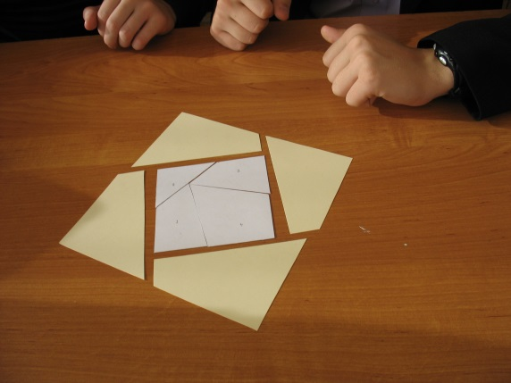
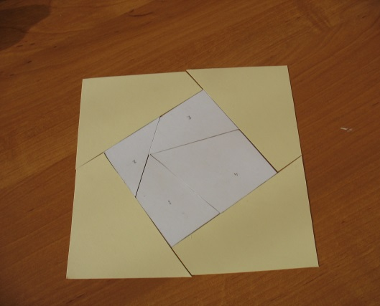
РЕШЕНИЕ ЗАДАНИЯ 4

Slide 24
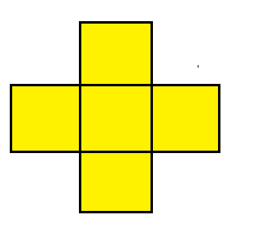
ЗАДАНИЕ 5
Крест составлен из пяти квадратов: один квадрат в центре, а остальные четыре прилежат к его сторонам. Разрезать его на такие части, чтобы из них можно было составить квадрат.

Slide 25
РЕШЕНИЕ ЗАДАНИЯ 5
СОЕДИНИМ ВЕРШИНЫ КВАДРАТОВ ТАК, КАК ПОКАЗАНО НА РИСУНКЕ.

Slide 26
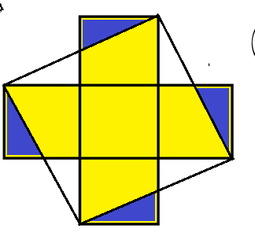
РЕШЕНИЕ ЗАДАНИЯ 5.
ОТРЕЖЕМ ТРЕУГОЛЬНИКИ, ОКАЗАВШИЕСЯ ВНЕ КВАДРАТА. ПЕРЕМЕСТИМ ИХ ТАК, КАК ПОКАЗАНО НА СХЕМЕ.

Slide 27

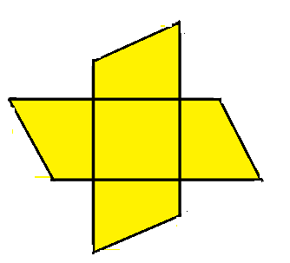



РЕШЕНИЕ ЗАДАНИЯ 5

Slide 28
РЕШЕНИЕ ЗАДАНИЯ 5.

Slide 29
ЗАДАНИЕ 6
Перекроить два произвольных квадрата в один.

Slide 30
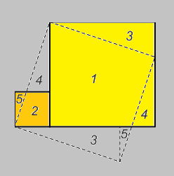
РЕШЕНИЕ ЗАДАНИЯ 6
На рисунке показано, как нужно разрезать и переместить части квадратов

Slide 31
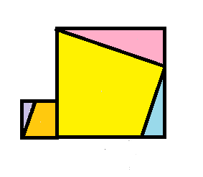
РЕШЕНИЕ ЗАДАНИЯ 6
На рисунке показано, как нужно разрезать и переместить части квадратов

Slide 32

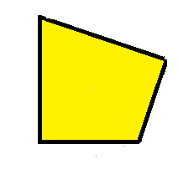



РЕШЕНИЕ ЗАДАНИЯ 6

Slide 33
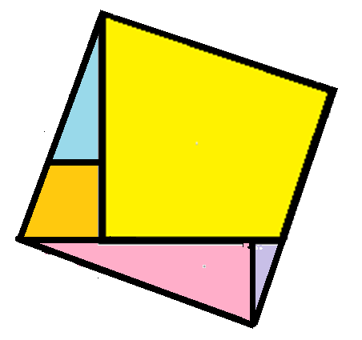
РЕШЕНИЕ ЗАДАНИЯ 6

Slide 34
ЛИТЕРАТУРА
1. А.В. Фарков «Внеклассная работа по математике» 5-11 классы, Москва, Айрис-пресс, 2009
2. И.Ф. Шарыгин, А.В. Шевкин «Задачи на смекалку», М., «Просвещение», 2006
3. И.Ф. Шарыгин, Л.Н. Ерганжиева «Наглядная геометрия», М., МИРОС, 1995

